Slide 1


Modelo Lean Development
Diego Obando, Fabián Limache
Programación Segura
Profesor: Jorge Guzmán Yáñez

Slide 2

¿Qué es el modelo Lean Development?
El desarrollo Lean es una adaptación del método de fabricación de la empresa Toyota a los entornos de desarrollo de software para equipos pequeños de programadores. Su objetivo principal es constituir un equipo fuerte y altamente preparado capaz de llevar a cabo cualquier tarea en poco tiempo.

Slide 3
¿En que consiste?
La idea principal de la filosofía Lean es aplicar un método sistemático el cual consiste en eliminar los desperdicios, lo que se traduciría como, eliminar el trabajo que no aporta valor al resultado final del servicio o producto.
El desarrollo de software bajo la filosofía Lean se puede resumir en siete principios:
Eliminar el despilfarro.
Amplificar el aprendizaje.
Posponer decisiones.
Liberar pronto.
Empoderamiento del equipo.
Construir calidad.
Optimizar el sistema como un todo.

Slide 4
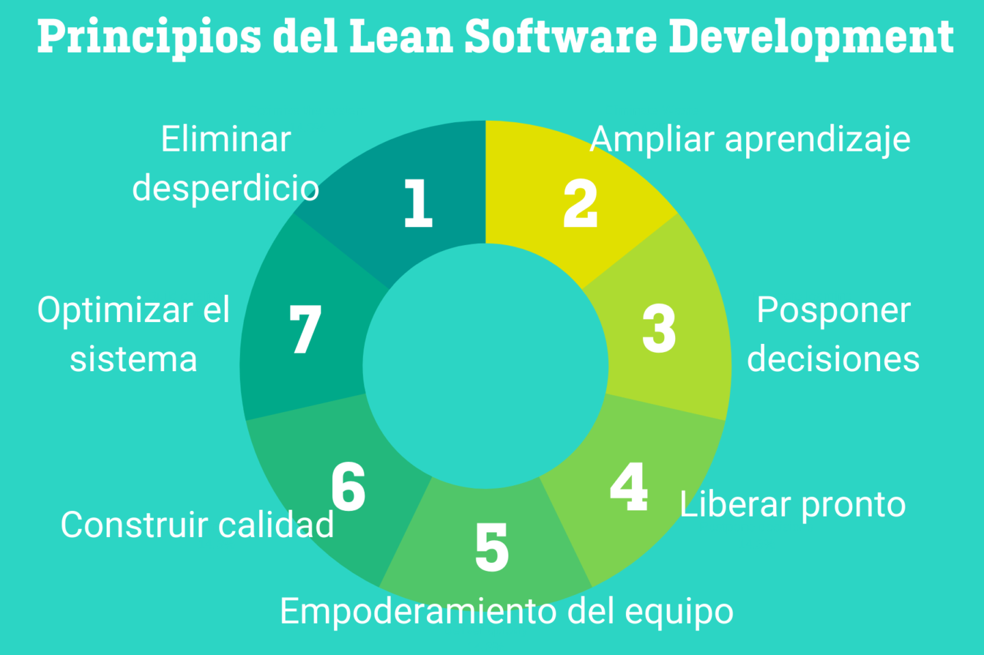
Objetivos del modelo
Con el método Lean, el núcleo es la calidad, por lo que, todos los procesos, el aprendizaje, las tomas de decisiones y la medición del progreso, tienen un objetivo común, la calidad.
Los activos más importantes a tener en cuenta cuando estás desarrollando un proyecto bajo Lean Development no son el tiempo o el dinero que estás invirtiendo sino el grado de compromiso y, sobre todo, cuánto está aprendiendo tu equipo.

Slide 5
Lean vs Scrum
Tanto Scrum como Lean son marcos de trabajo para proyectos, diseñados para ayudarnos a mejorar nuestras chances de tener éxito. Pero estos tiene diferentes enfoques a la hora de resolver un problema.

Slide 6
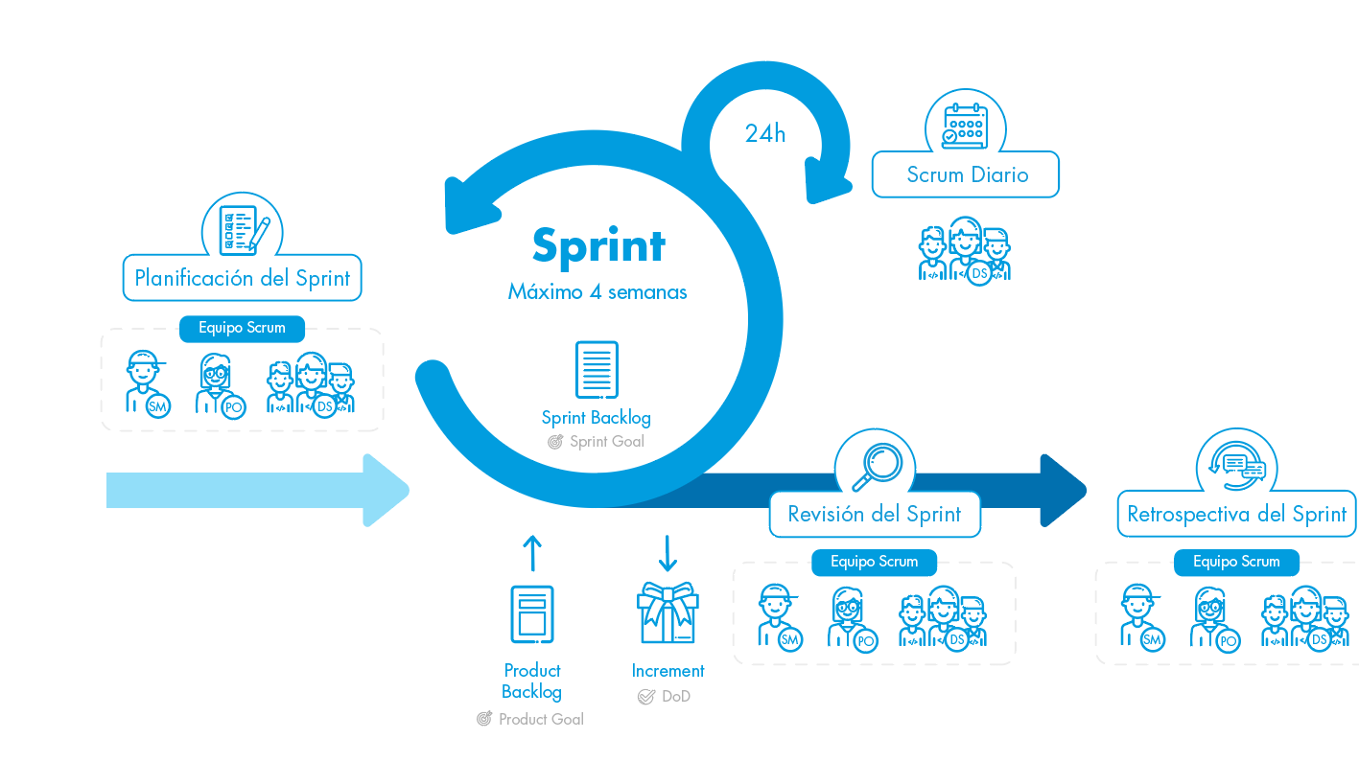
Scrum
Scrum es un marco de trabajo para implementar la metodología ágil, en donde se divide un proyecto grande en sprints de 1 a 4 semanas, y trabajas en un equipo de 3 a 9 personas.
El punto de usar Scrum es escalar y repetir el ciclo de producción. Se planea, testea y revisa el producto con los clientes múltiples veces, en vez de hacer todo de una vez.

Slide 7
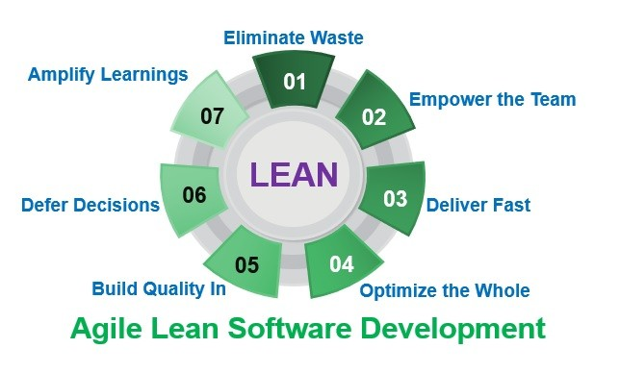
Lean Software Development
La metodología Lean es más una filosfía o un conjunto de principios, no un marco de trabajo.
La idea central de Lean es reducir el desperdicio mediante la mejora continua del proceso existente en la organización.

Slide 8
Ventajas y desventajas
Ventajas de Lean Development:
Eliminación de desperdicios.
Entrega oportuna
Empoderamiento del equipo.
Desventajas de Lean Development:
Dependencia del equipo.
El éxito depende del equipo
Toma de decisiones tardías.
Personal Correcto.

Slide 9
Gracias por su atención!

